Slide 1
مثال (1) :
المطلوب :
اولا : صياغة انموذج برمجة خطية لتحديد حجم الإنتاج الأمثل من السلعتين إذا كان هدف الشركة هو الحصول على أكبر ربح ممكن.
ثانيا : خطوات الحل في برنامج Win QSBباستخدام طريقة الرسم (Graphical Method) و الطريقة المبسطة .
ثالثا : تحليل النتائج .

Slide 2
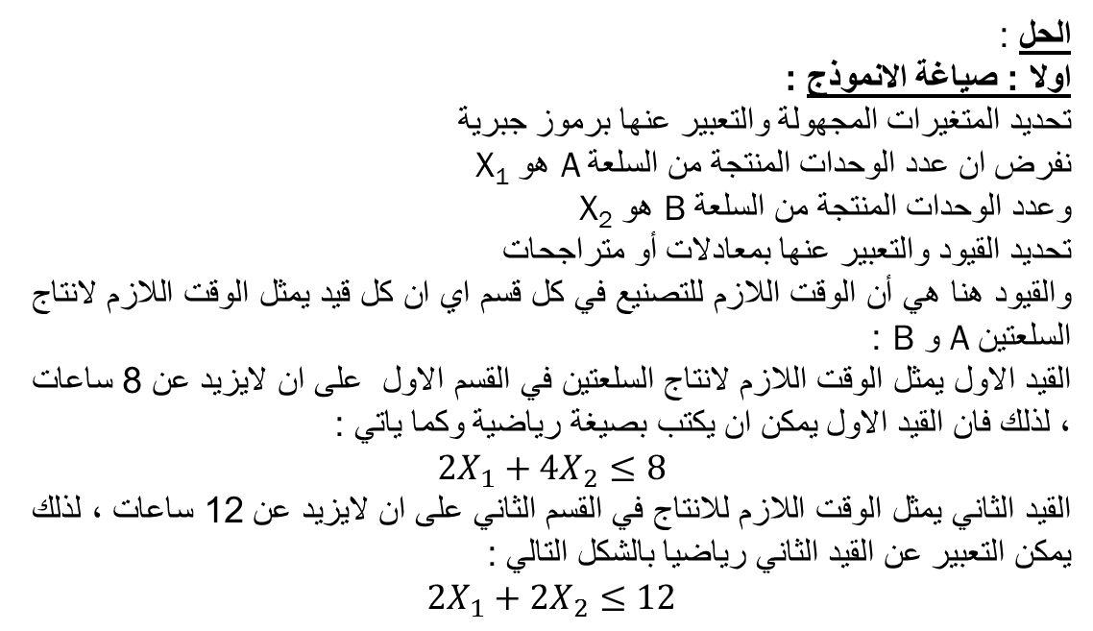
الحل :
اولا : صياغة الانموذج :
تحديد المتغيرات المجهولة والتعبير عنها برموز جبرية
نفرض ان عدد الوحدات المنتجة من السلعة A هو X₁
وعدد الوحدات المنتجة من السلعة B هو X₂
تحديد القيود والتعبير عنها بمعادلات أو متراجحات
والقيود هنا هي أن الوقت اللازم للتصنيع في كل قسم اي ان كل قيد يمثل الوقت اللازم لانتاج السلعتين A و B :
القيد الاول يمثل الوقت اللازم لانتاج السلعتين في القسم الاول على ان لايزيد عن 8 ساعات ، لذلك فان القيد الاول يمكن ان يكتب بصيغة رياضية وكما ياتي :
$$2X_{1}+4X_{2}≤8$$
القيد الثاني يمثل الوقت اللازم للانتاج في القسم الثاني على ان لايزيد عن 12 ساعات ، لذلك يمكن التعبير عن القيد الثاني رياضيا بالشكل التالي :
$$2X_{1}+2X_{2}≤12$$

Slide 3
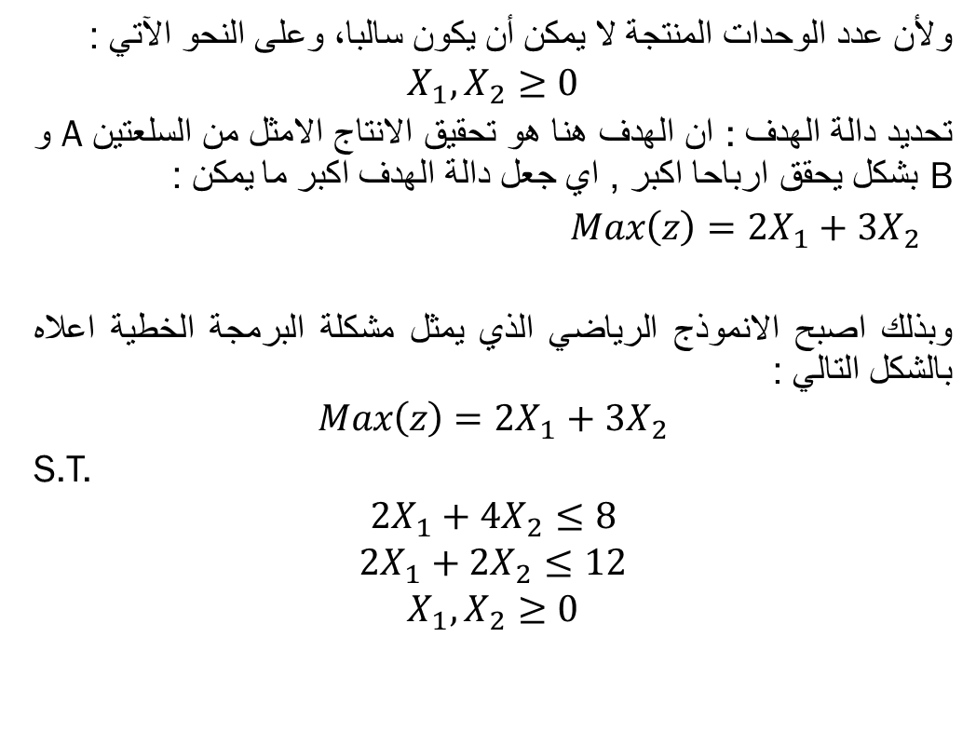
ولأن عدد الوحدات المنتجة لا يمكن أن يكون سالبا، وعلى النحو الآتي :
$$X_{1},X_{2}≥0$$
تحديد دالة الهدف : ان الهدف هنا هو تحقيق الانتاج الامثل من السلعتين A و B بشكل يحقق ارباحا اكبر , اي جعل دالة الهدف اكبر ما يمكن :
$Max\left(z\right)=2X_{1}+3X_{2}$
وبذلك اصبح الانموذج الرياضي الذي يمثل مشكلة البرمجة الخطية اعلاه بالشكل التالي :
$$Max\left(z\right)=2X_{1}+3X_{2}$$
S.T.
$$2X_{1}+4X_{2}≤8$$
$$2X_{1}+2X_{2}≤12$$
$$X_{1},X_{2}≥0$$

Slide 4
ثانيا : خطوات حل المسألة في برنامج Win QSB
ويمكن حل المسألة بواسطة برنامج Win QSB بإتباع الخطوات التالية :
فتح البرنامج الفرعي Linear and integer programming .
اختيار مسألة جديدةNew problem .
إعطاء إسم المسألة ، وليكن هنا Company .
تحديد عدد المتغيرات Number of Variables=2 .
تحديد عدد القيود Number of Constraints=2 .
اختيار نوع دالة الهدف من الحقل Objective Criterion: Maximization .
تحديد نوع متغير المسالة Default Variable Type; Non Negative Continuous
اختيار نوع العرض : Spreadsheet Matrix Form Data Entry Format

Slide 5
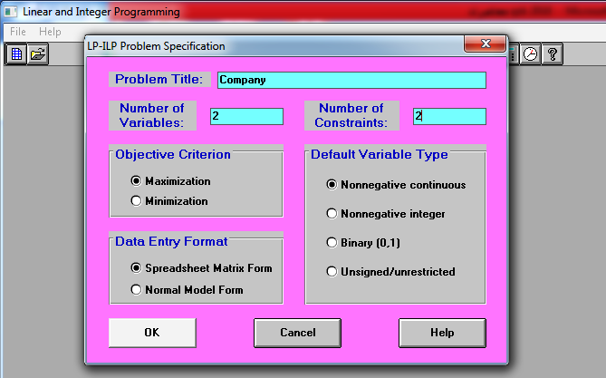
شكل(2-2) ادخال مسالة برمجة خطية جديدة
هنا نكون قد انتهينا من تعريف المسألة ، وبعد اختيار ok يظهر مربع الحوار الخاص بإدخال معلومات دالة الهدف والقيود كما موضح في الشكل ( 2-3 ) :

Slide 6
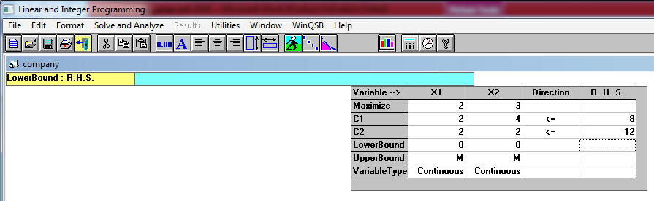
شكل (2-3) واجهة معلومات دالة الهدف والقيود

